Slide 1
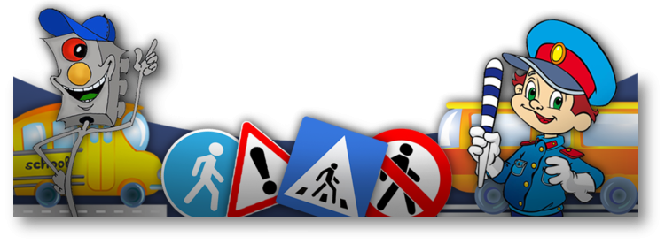
Проведённая работа по ПДД во второй младшей группе «Дюймовочка»
Воспитатели: Жулина М.Е.
Фещенко Е.А.

Slide 2
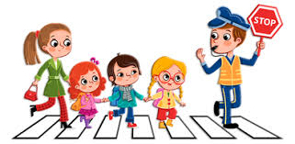
Цель: формирование у детей умений и навыков безопасного поведения в окружающей дорожно-транспортной среде.
Задачи:
Закрепить знания детей о светофоре: его значением, световыми сигналами.
Познакомить с дорожными знаками.
Закрепить знания о дорожном движении в целях сохранения жизни и здоровья.
Воспитывать навыки осознанного использования знаний правил дорожного движения в повседневной жизни.

Slide 3
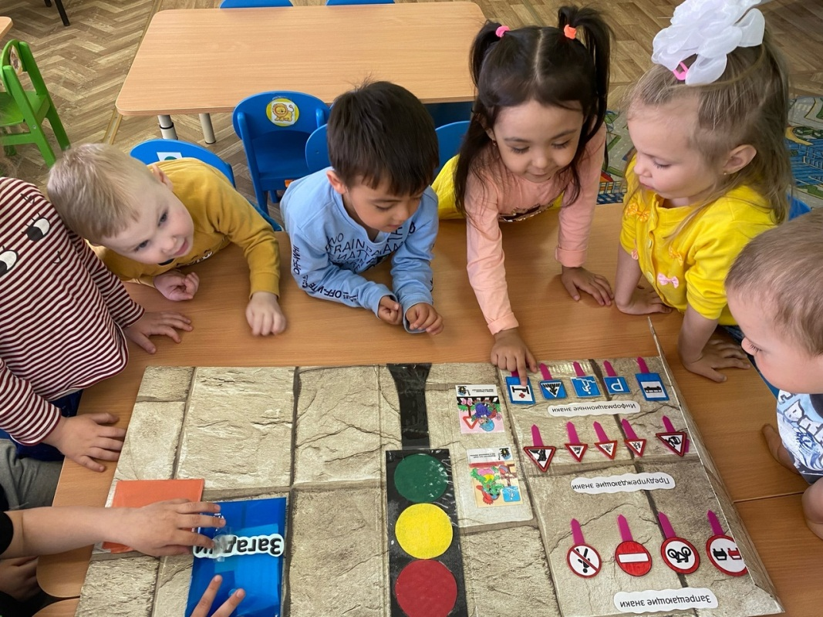
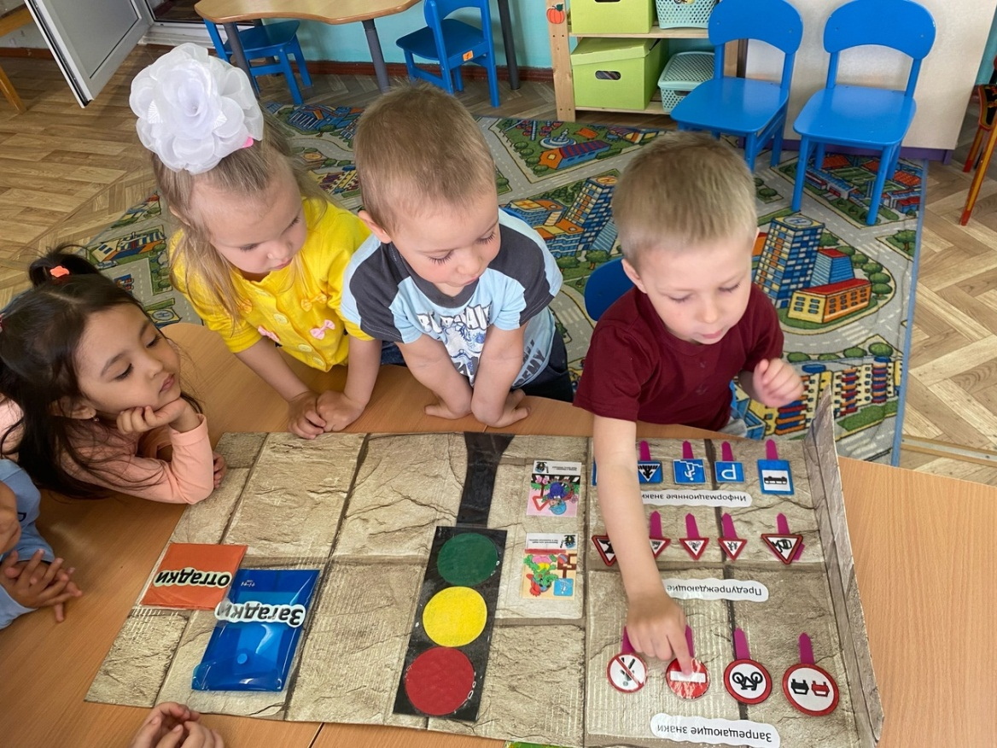
Знакомство с дорожными знаками и светофором

Slide 4
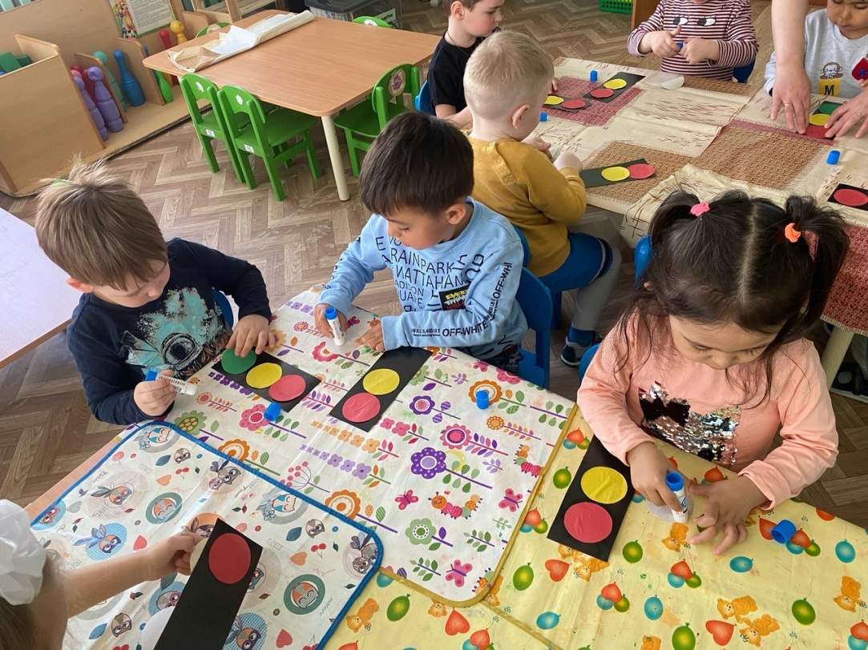
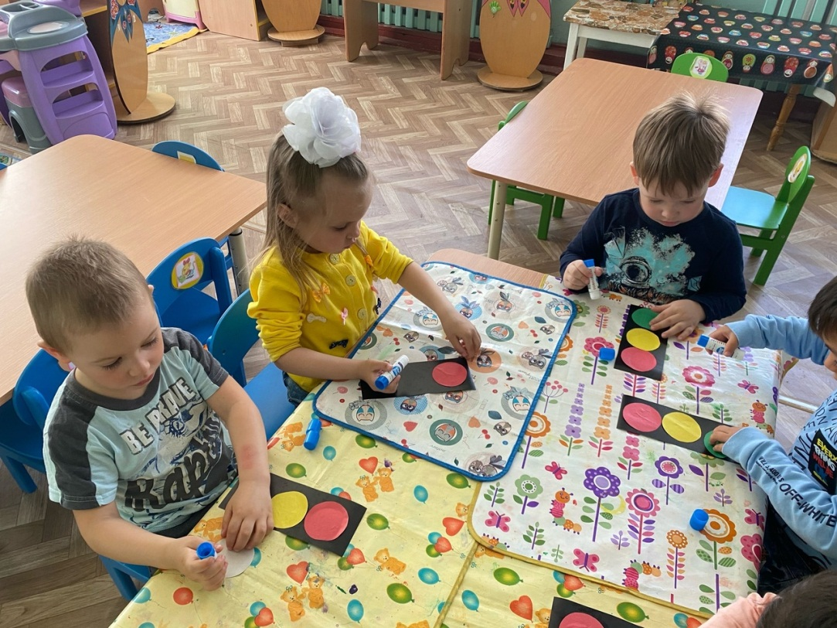
Аппликация «Светофор»

Slide 5
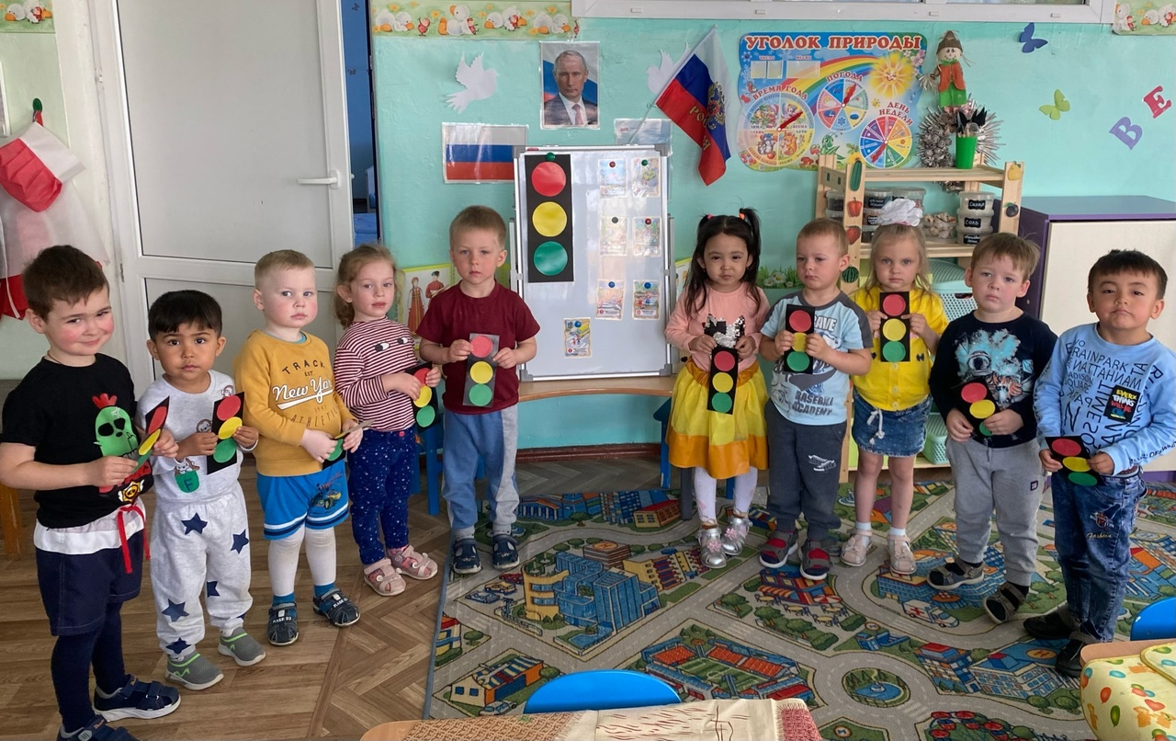

Slide 6
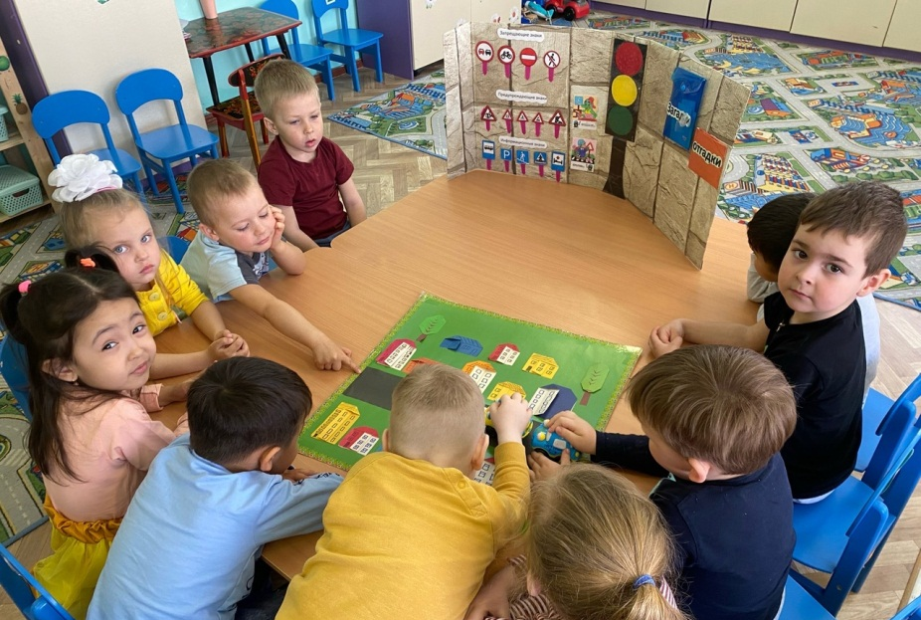
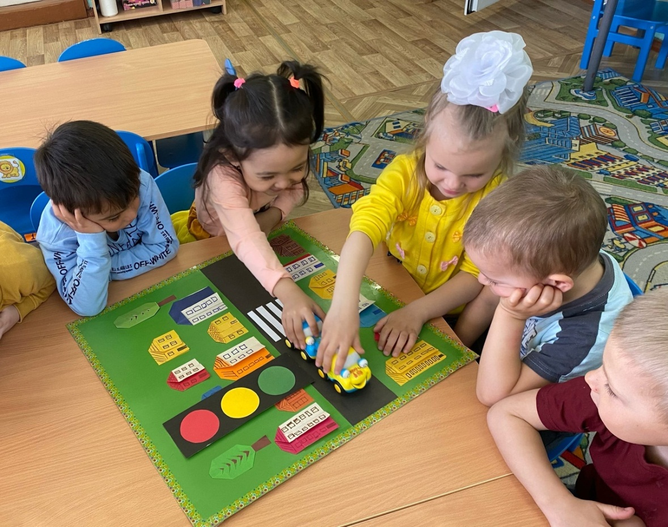
Дидактическая игра «Осторожно – дорога»

Slide 7
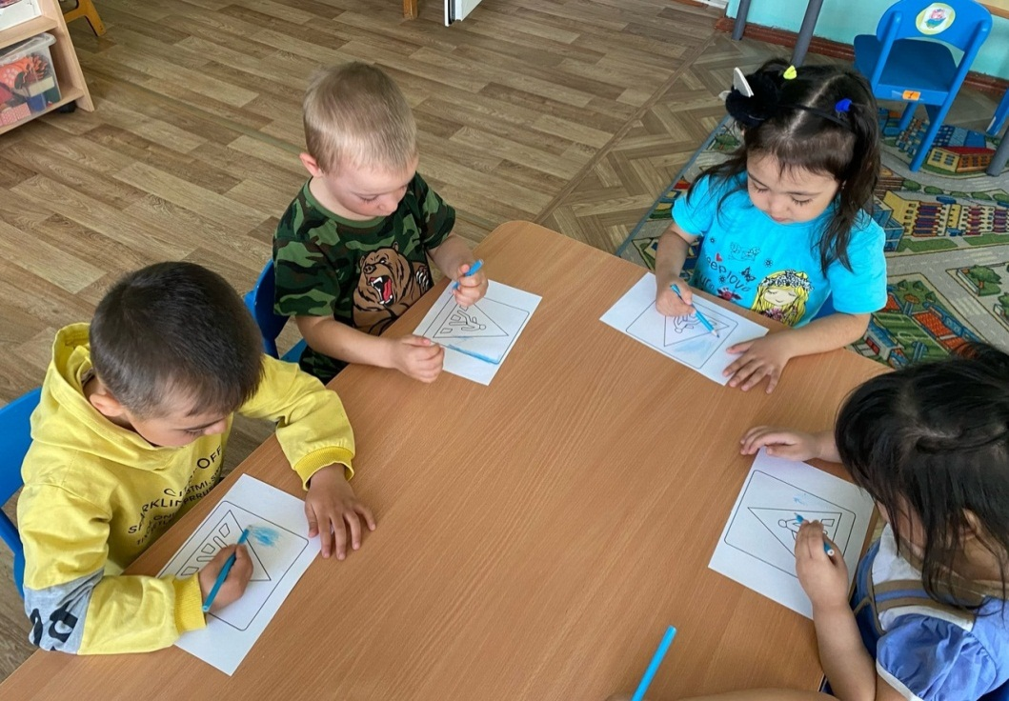
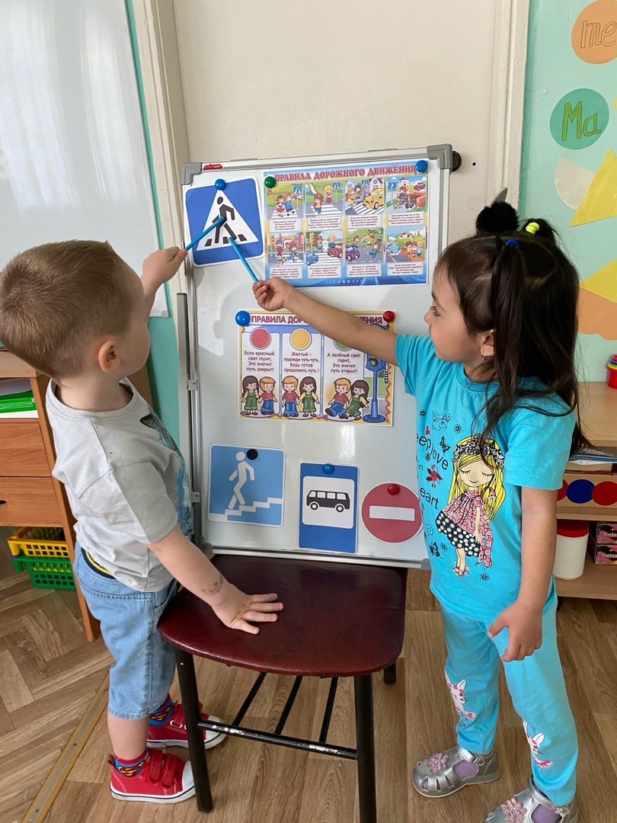
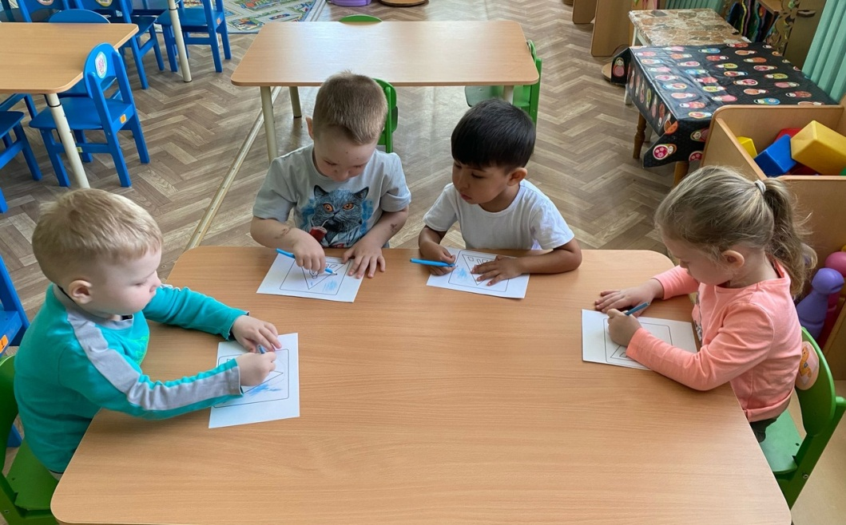
Рисование «Дорожные знаки»

Slide 8
